Slide 1
Isusove prispodobe

Slide 2
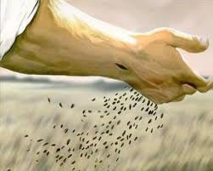
SIJAČ

Slide 3
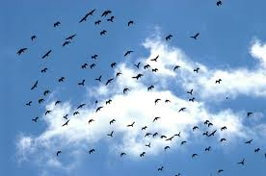
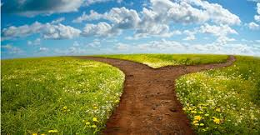
Gle, iziđe sijač sijati. I dok je sijao, nešto zrnja pade uz put, dođoše ptice i pozobaše ga.

Slide 4
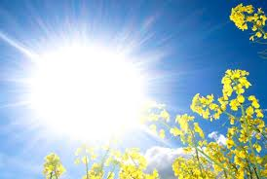
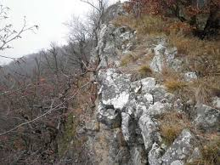
Nešto opet pade na kamenito tlo, gdje nemaše dosta zemlje, i odmah izniknu jer nemaše duboke zemlje. A kad sunce ogranu, izgorje i jer nemaše korijena, osuši se.

Slide 5
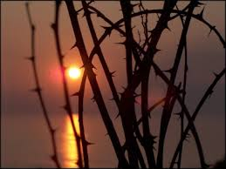
Nešto opet pade u trnje, trnje uzraste i uguši ga.

Slide 6
Nešto napokon pade na dobru zemlju i davaše plod – jedno stostruk, jedno šezdesetostruk, treće tridesetostruk.''

Slide 7
Napiši u bilježnicu što si zapamtio/la o prispodobi o sijaču.

Slide 8
TUMAČENJE PRISPODOBE O SIJAČU
Svakomu koji sluša Riječ o Kraljevstvu, a ne razumije, dolazi Zli te otima što mu je u srcu posijano. To je onaj uz put zasijan.

Slide 9
A zasijani na tlo kamenito – to je onaj koji čuje Riječ i odmah je s radošću prima, ali nema u sebi korijena, nego je nestalan – kad zbog Riječi nastane nevolja ili progonstvo, odmah se pokoleba.

Slide 10
Zasijani u trnje – to je onaj koji sluša Riječ, ali briga vremenita i zavodljivost bogatstva uguše Riječ, te ona ostane bez ploda.

Slide 11
Zasijani na dobru zemlju – to je onaj koji Riječ sluša i razumije, pa onda, dakako, urodi i daje, jedan stostruko, jedan šezdesetostruko, a jedan tridesetostruko.''

Slide 12
Sijač je sijao sjeme. Sjeme je palo na :
1._______________
2._______________
3. _______________
4._______________

Slide 13
Sjeme je palo na više mjesta. Pročitaj udžbenik str.37. i 38. i odgovori na pitanje. Na koje “tlo” najčešće pada tvoje sjeme? Objasni.

Slide 14
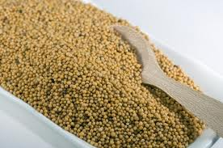
ZRNO GORUŠIČINO

Slide 15
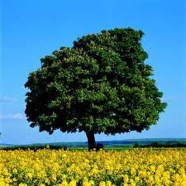
Kraljevstvo je nebesko kao kad čovjek uzme gorušičino zrno i posija ga na svojoj njivi. Ono je doduše najmanje od svega sjemenja, ali kad uzraste, veće je od svega povrća. Razvije se u stablo te dolaze ptice nebeske i gnijezde mu se po granama.

Slide 16
Što je potrebno gorušici da naraste?

Slide 17
Što je potrebno tebi kao kršćaninu da izrasteš u svojoj vjeri?

Slide 18
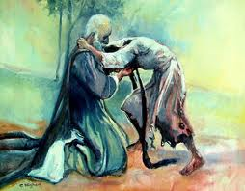
IZGUBLJENI I NAĐENI SIN

Slide 19
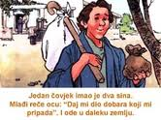
''Čovjek neki imao dva sina. Mlađi reče ocu ''Oče, daj mi dio dobara koji mi pripada.'' I razdijeli im imanje. Nakon nekoliko dana mlađi sin pokupi sve, otputova u daleku zemlju i ondje potrati svoj dobra živeći razvratno.''

Slide 20
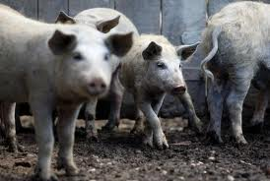
''Kad sve potroši, nasta ljuta glad u onoj zemlji te on poče oskudijevati. Ode i pribi se kod jednog žitelja u onoj zemlji. On ga posla na svoj polja pasti svinje. Želio se nasitit rogačima što su ih jele svinje, ali mu ih nitko nije davao.''

Slide 21
''Došavši k sebi, reče ''Koliki najamnici oca moga imaju kruha napretek, a ja ovdje umirem od gladi. Ustat ću, poći svomu ocu i reći mu ''Oče, sagriješih protiv Neba i pred tobom. Nisam više dostojan zvati se sinom tvojim. Primi kao jednog od svojih najamnika.''

Slide 22
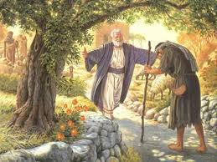
''Usta i pođe svom ocu. Dok je još bio daleko, njegov ga otac ugleda, ganu se, potrča, pade mu oko vrata i izljubi ga. A sin će mu ''Oče. Sagriješih protiv Neba i pred tobom. Nisam više dostojan zvati se sinom tvojim.''

Slide 23
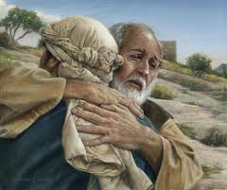
A otac reče slugama ''Brzo iznesite haljinu najljepšu i obucite ga. Stavite mu prsten na ruku i obuću na nogu. Tele ugojeno dovedite i zakoljite pa da se pogostimo i proveselimo jer sin mi ovaj bijaše mrtav i oživje, izgubljen bijaše i nađe se.'' I stadoše se veseliti.

Slide 24
Otac je imao _____ sina.
Svoj dio imanja zatražio je _______ sin.
U dalekoj zemlji sin je…
Otac je oprostio sinu zato što…
Poruka ove prispodobe je…

